Slide 1
TEBD II
Data Warehousing e
Sistemas de Suporte à Decisão
Modulo II:
Modelagem Multidimensional
Profa. Maria Luiza M. Campos
DCC-IM

Slide 2


Módulo II: Modelagem Dimensional para DW
Visão Multidimensional
Hierarquias
Agregados
Esquema Estrela e Floco de Neve

Slide 3
Modelagem para Data Warehouse
Requisitos distintos das aplicações do ambiente transacional:
  flexibilidade quanto às análises a suportar
  medidas a analisar precisam ser vistas sob diferentes perspectivas
Abordagem utilizada:
  MODELAGEM DIMENSIONAL

Slide 4
Visão multidimensional
Facilita o entendimento e visualização de problemas típicos de suporte à decisão
Mais intuitiva para o processamento analítico
Utilizada pelas ferramentas OLAP
Qual a diferença da visão multidimensional para a visão tabular do ambiente relacional?

Slide 5
Estrutura Relacional
Volume de vendas para a concessionária GLEASON
MODEL
COLOR
SALES VOLUME
MINI VAN
BLUE
6
MINI VAN
RED
5
MINI VAN
WHITE
4
SPORTS COUPE
BLUE
3
SPORTS COUPE
RED
5
SPORTS COUPE
WHITE
5
SEDAN
BLUE
4
SEDAN
RED
3
SEDAN
WHITE
2

Slide 6
Visão matricial ou multidimensional
Volume de Vendas
Mini Van
6
5
4
M
O
D
3
5
5
E
Coupe
L
Sedan
4
3
2
Blue
Red
White
COLOR
Um array multidimensional tem um número fixo de dimensões e
os valores são armazenados nas células
Cada dimensão consiste de um número de elementos

Slide 7
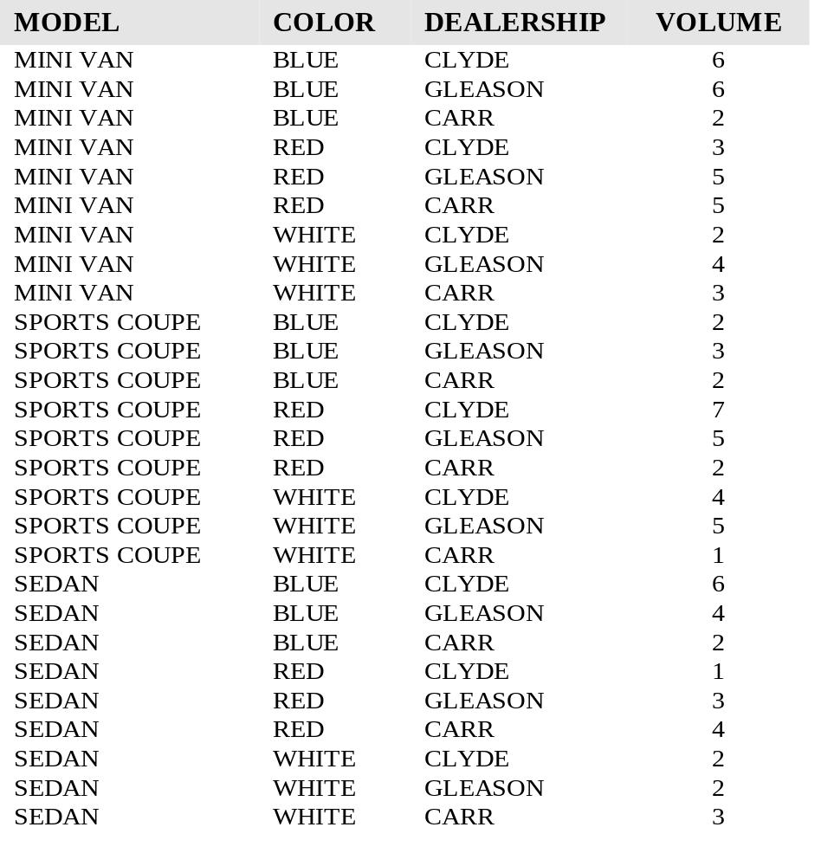
Acrescentando mais uma coluna...
Volume de Vendas para todos os fornecedores

Slide 8
Visão multidimensional
Volume de Vendas
M
Mini Van
O
D
Coupe
E
L
Sedan
Carr
Gleason
DEALERSHIP
Clyde
Blue
Red
White
COLOR
O cubo é, de fato, apenas uma metáfora visual.
É uma representação intuitiva do evento porque todas as
dimensões coexistem para todo ponto no cubo e são
independentes umas das outras.

Slide 9
Adicionando Dimensões - Hipercubos
Volume de Vendas
M
Mini Van
Mini Van
Mini Van
O
D
Coupe
Coupe
Coupe
E
L
Sedan
Carr
Sedan
Carr
Sedan
Carr
Gleason
Gleason
Gleason
DEALERSHIP
Blue
Red
White
Clyde
Blue
Red
White
Clyde
Blue
Red
White
Clyde
COLOR
COLOR
COLOR
JANUARY
FEBRUARY
MARCH

Slide 10
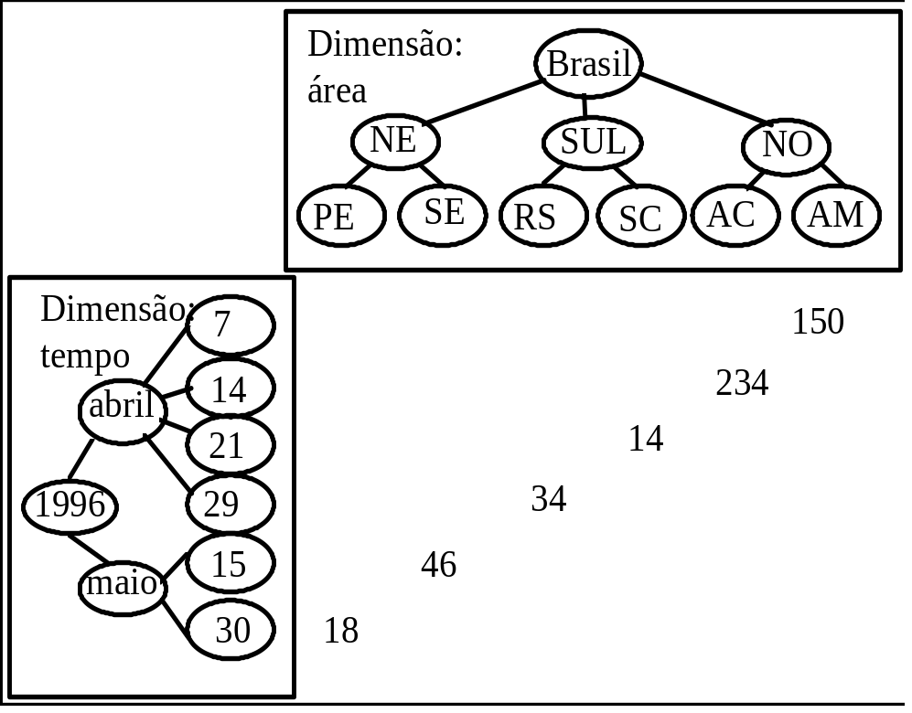
Níveis nas dimensões ou Hierarquias
Total de vendas
Produto
Alfa1
34 23 45 62 56
23 92 73 23
13 87 21
…..
…..
Hierarquias são a base das agregações

Slide 11
Hierarquias e Agregados
Produto
Tempo
Geografia
Consultas
Marca
Ano
País
Vendas por
Marca,
Trimestre
e Região
Vendas por
Produto,
Ano e
Região
Categoria
Trimestre
Região
Produto
Mês
Estado

Slide 12
Agregados
Vendas
Categoria
Região
Produto
Trimestre
XPTO
...
XPTA
Estado
XPTN
ES
SP
...
RJ
Março
Abril
Maio
Mês

Slide 13

Problemas
Calcular os agregados no momento
da recuperação ou armazená-los?
Tempo de Resposta
BD4
BD3
BD2
BD1
BD1
BD2
BD3
BD4

Slide 14
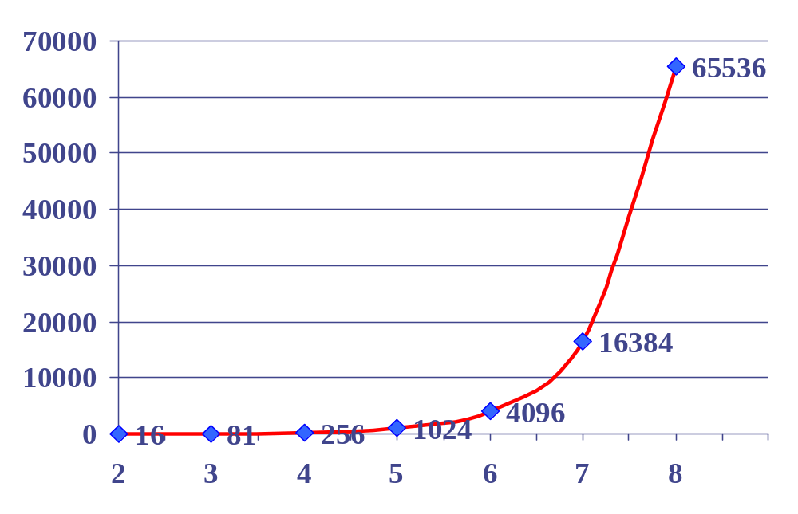
A Síndrome da Explosão no Volume de Dados
Data Explosion Syndrome
Number of Aggregations
Number of Dimensions
(4 levels in each dimension)

Slide 15
Armazenamento de Agregados
Como é tratado o armazenamento de agregados pelas ferramentas OLAP?
  Geralmente existe a opção de armazenar parte dos agregados
  Tratamento para dados esparsos

Slide 16
Modelagem Multidimensional: Esquema Estrela
Dominante no projeto de DW
Características:
  Distingue melhor as dimensões dos fatos medidos
  Simplifica a visualização dimensional
  Na verdade é uma mistura de modelagem conceitual com modelagem lógica, pois já é bastante voltada para a abordagem relacional (a literatura fala sempre em tabelas)

Slide 17
Esquema Estrela
Uma tabela de fatos cercada de tabelas de dimensões

Slide 18
Esquema Estrela (Star Schema)
Um exemplo:
Time Dimension
Sales Fact
Product Dimension
time_key
full_date
month
quarter
year
holiday_flag
product_key
description
category
brand
time_key
product_key
store_key
dollar_sold
units_sold
dollar_cost
Store Dimension
store_key
store_name
address
city
state

Slide 19
Exemplo
“Vendas por categoria de produto sobre os últimos seis meses”
“Vendas por marca entre 1990 e 1995”
Store Dimension
Colunas da chave composta ligando a tabela
de fatos às tabelas de dimensão
Medidas Numéricas
Time Key Prod Key Store Key Dollar_sold Unit_sold Dollar_cost
Product Dimension
Tabelas de Dimensão
Tabela de Fatos
Time Dimension
. . .

Slide 20
Tipos de Dimensões mais comuns
quando
onde
Fato
quem
o quê

Slide 21
Qtd Vendida de cada Produto por Depósito e por Data
select
[Time].[Full_Date], [Store].[Store_Name],
[Product].[Description],
Sum( [Sales].[Units_Sold]) as Col1
from
[Sales], [Time], [Product], [Store]
where
[Sales].[TIME_KEY] = [Time].[TIME_KEY] and
[Sales].[PRODUCT_KEY] =
[Product].[PRODUCT_KEY] and
[Sales].[STORE_KEY] =
[Store].[STORE _KEY]
group by
[Time].[Full_Date], [Store].[Store _Name],
[Product].[Description]
order by
[Time].[Full_Date], [Store].[Store _Name],
[Product].[Description]

Slide 22
Resultados
Sum of
Store Quantity
Name Date Description Sold
================================================
East Store Oct 1, 1994 Athletic Drink 57
East Store Oct 1, 1994 Beef Stew 128
East Store Oct 1, 1994 Buffalo Jerky 202
East Store Oct 1, 1994 Chicken Dinner 161
East Store Oct 1, 1994 Clear Refresher 73
East Store Oct 1, 1994 Dried Grits 102
East Store Oct 1, 1994 Dry Tissues 16
East Store Oct 1, 1994 Extra Nougat 442
East Store Oct 1, 1994 Fizzy Classic 46
East Store Oct 1, 1994 Fizzy Light 65
East Store Oct 1, 1994 Lasagna 162
East Store Oct 1, 1994 Lots of Nuts 248
East Store Oct 1, 1994 Onion Slices 120

Slide 23
Modelagem Dimensional
Esquema Estrela é assimétrico (se comparado com os esquemas ERs)
  Tabela de Fatos
    Tabela dominante, usualmente com grande volume de dados
  Tabelas de Dimensões
    Tabelas que “qualificam” os fatos
    um join liga cada tabela de dimensão à tabela de fatos
    em geral, de volume bem menor que as tabelas de fatos

Slide 24
Tabela de Fatos
Chave composta
Tempo é sempre parte da chave
Usualmente numérica
Fatos tipicamente aditivos
Sales Fact
time_key
product_key
store_key
dollar_sold
unit_sold
dollar_cost

Slide 25
Tabelas de Dimensões
Chave simples
Serve como cabeçalho das linhas e colunas das análises e filtro nas consultas
Descrição única para cada registro
Usualmente não dependente do tempo
Desnormalizada
Hierarquias implícitas
Store Dimension
store_key
store_name
address
city
state

Slide 26
Múltiplas hierarquias nas dimensões
Uma dimensão pode ter múltiplas hierarquias além de outros atributos descritivos
Exemplo para uma atacadista:
  Geografia física: cep, cidade, estado, região, país
  Geografia de vendas: território, região, zona
  Geografia de Distribuição: AD primária , região

Slide 27
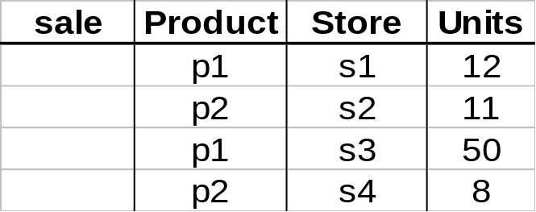
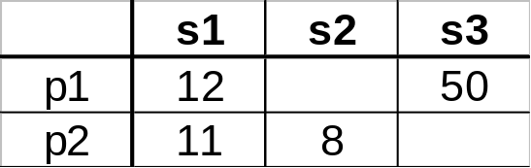
Modelo Multidimensional
Fact relation
Two-dimensional cube

Slide 28
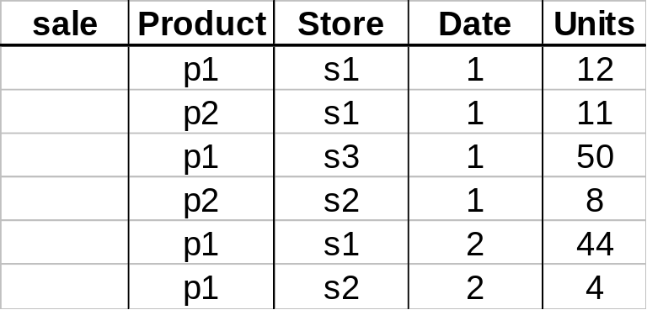
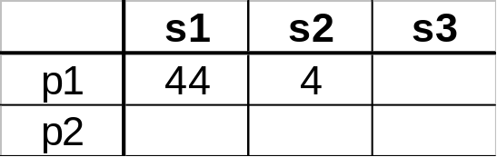
Modelo Multidimensional
Fact relation
3-dimensional cube
day 2
day 1

Slide 29
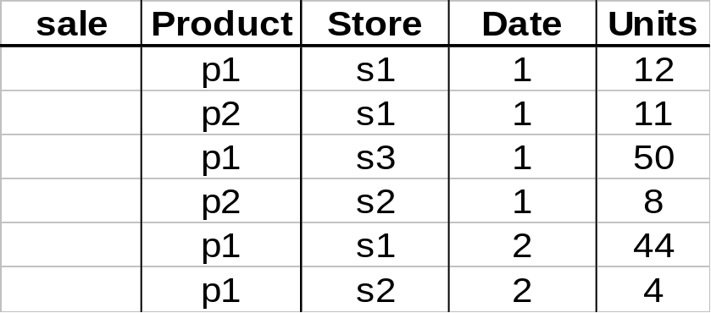
Modelo Multidimensional e Agregados
Total vendido em um dia
Em SQL: SELECT sum(Units) FROM SALE WHERE Date = 1
resultado
81

Slide 30
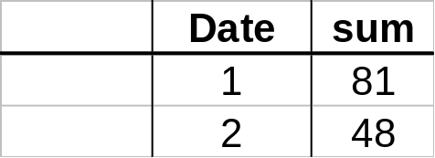
Modelo Multidimensional e agregados
Total vendido, por dia
Em SQL: SELECT Date, sum(Units)
FROM SALE GROUP BY Date
resultado

Slide 31
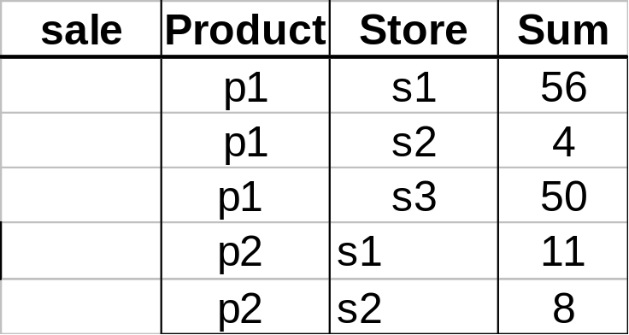
Modelo Multidimensional e agregados
Total vendido por produto e loja
Em SQL: SELECT store, product, sum(units) FROM SALE GROUP BY store, product

Slide 32
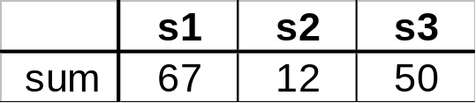
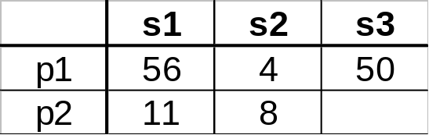
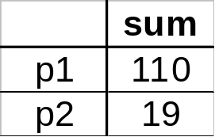
Agregações no cubo
day 2
day 1
129

Slide 33
Operadores no Cubo
day 2
. . .
day 1
sale(s1,*,*)
129
sale(22,p2,*)
sale(*,*,*)

Slide 34
Mais um exemplo
Viagens aéreas
dimensão cliente
cliente
perna de origem
perna de destino
dimensão aeroporto
origem da viagem
destino da viagem
dimensão vôo
vôo
classe de tarifa
dimensão classe de tarifa
data de embarque
dimensão data
data de aquisição
canal de vendas
dimensão canal de vendas
dimensão status
status
bilhete # (descaract)
,
segmento # (descaract)
tarifa
milhas
minutos de atrazo
c

Slide 35
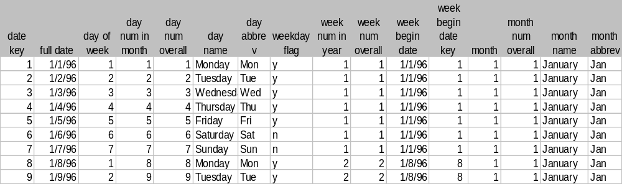
Exemplo de tabela Tempo

Slide 36
Esquema Floco de Neve (Snowflake)
Refinamento do esquema estrela onde as hierarquias das dimensões são
representadas explicitamente através da normalização das tabelas de dimensões
Year
Year
Month
Time
Product
Month
Year
Sales Fact Table
…
TimeKey
FullDate
Month
ProductKey
ProdDesc
Category
Date
Product
Store
Store
City
StoreKey
City
City
State
unit_sales
State
State
Country
dollar_sales
Country
dollar_cost
Country
Region
Medidas

Slide 37
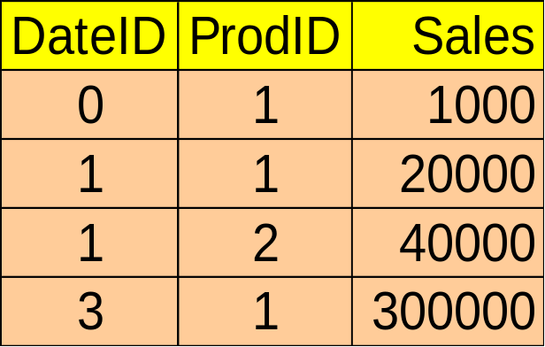
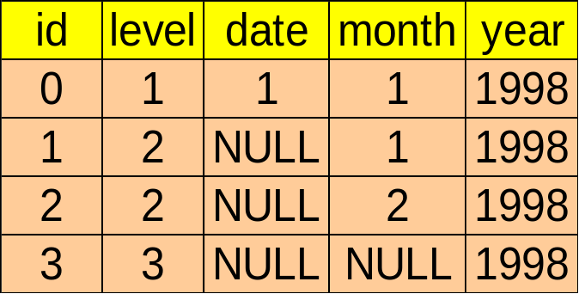
Agregados
Normalmente, costuma-se armazená-los, pelo menos parcialmente, por questões de desempenho.
Podem ser armazenados em tabelas de fatos separadas, compartilhando dimensões com a tabela de fatos básica.
Podem ser armazenados codificados nas mesmas tabelas de dimensões e de fatos básica

